Slide 1
Веб-приложение распознавания поз
ИИ-система распознавания поз в реальном времени с поддержкой локальных моделей
Команда разработчиков Replit
9 июля 2025

Slide 2
Что такое приложение распознавания поз?
Распознавание поз в реальном времени с использованием веб-камеры
Автономная функциональность - интернет не требуется после настройки
Настраиваемые параметры для 1-7 поз
Поддержка локальных моделей с интеграцией Teachable Machine
Калибровка расстояния для оптимального позиционирования
Звуковая обратная связь и визуальное руководство

Slide 3
Основные функции
Система распознавания поз:
• Поддержка 1-7 настраиваемых поз
• Оценка уверенности в реальном времени (порог 30-90%)
• Визуальное сравнение поз с эталонными изображениями
• Отслеживание скелета с 17 ключевыми точками
Параметры настройки:
• Регулируемая задержка распознавания (1-10 секунд)
• Пользовательские названия поз (редактируемые ярлыки)
• Переключатель звукового сигнала для обратной связи об успехе
• Калибровка расстояния с руководством в реальном времени

Slide 4
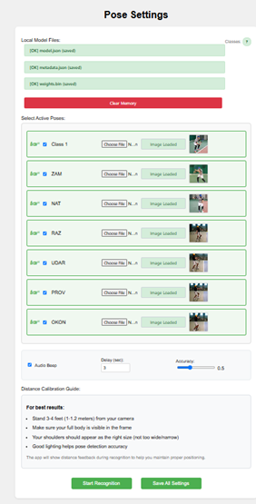
GUI: Интерфейс настроек
Ключевые особенности:
• Загрузка локальных файлов модели (model.json, metadata.json, weights.bin)
• Флажки выбора поз для 1-7 поз
• Загрузка эталонных изображений для каждой позы
• Управление звуком, задержкой и порогом точности
• Руководство по калибровке расстояния

Slide 5
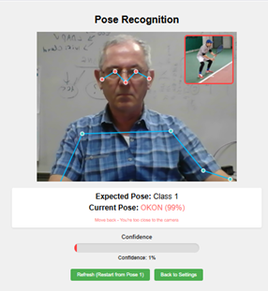
GUI: Интерфейс распознавания
Функции в реальном времени:
• Прямая трансляция с веб-камеры с обнаружением поз
• Отображение текущей и ожидаемой позы
• Полоса уверенности с цветовым кодированием (зеленый = правильно, красный = неправильно)
• Сравнение с эталонным изображением
• Обновление и возврат к настройкам

Slide 6
Технические характеристики
ИИ-фреймворк:
• TensorFlow.js с моделями Teachable Machine
• PoseNet для отслеживания скелета из 17 точек
• Локальное хранилище с IndexedDB для автономного использования
Совместимость:
• Современные браузеры с поддержкой WebRTC
• Оптимизировано для совместимости с Windows
• Автоматическое сжатие изображений для хранения
• Несколько резервных разрешений камеры

Slide 7
Простой процесс настройки
1. Обучите модель: используйте Teachable Machine для создания модели поз
2. Загрузите файлы: импортируйте model.json, metadata.json, weights.bin
3. Настройте позы: выберите 1-7 поз и загрузите эталонные изображения
4. Настройте параметры: установите звук, задержку и предпочтения точности
5. Начните распознавание: запустите обнаружение поз в реальном времени
Полностью автономно: работает полностью без интернета после первоначальной настройки

Slide 8
Расширенные функции
Калибровка расстояния:
• Автоматическое определение расстояния пользователя от камеры
• Обратная связь в реальном времени для оптимального позиционирования (3-4 фута)
• Визуальные подсказки: зеленый = идеально, красный = отрегулировать расстояние
Управление данными:
• Сохранение всех настроек и файлов модели локально
• Функция очистки памяти с подтверждением
• Автосохранение для выбора поз и пользовательских имен
• Постоянные настройки между сеансами браузера

Slide 9
Случаи использования
• Фитнес-тренировки: мониторинг формы и техники упражнений
• Практика йоги: руководство через последовательности поз с обратной связью
• Физическая терапия: отслеживание реабилитационных упражнений
• Спортивное тренерство: анализ спортивных движений
• Образование: обучение правильной осанке и движению
• Доступность: вспомогательные технологии для тренировки движений

Slide 10
Ключевые преимущества
Конфиденциальность и безопасность:
• Никакие данные не отправляются на внешние серверы
• Локальная обработка обеспечивает конфиденциальность
• Автономная функциональность защищает пользовательские данные
Пользовательский опыт:
• Мгновенная обратная связь со звуковыми и визуальными подсказками
• Настраиваемая сложность и время
• Четкое отслеживание прогресса через последовательности поз

Slide 11
Начните сегодня!
Преобразите свой тренировочный опыт с веб-приложением распознавания поз
Доступно на Replit: простое развертывание и совместное использование
Открытый исходный код: настраиваемый для ваших нужд
Без установки: запускается прямо в вашем браузере
Готово к использованию:
• Мгновенное развертывание на Replit
• Поделитесь с вашей командой или студентами
• Настройте для конкретных случаев использования

